Slide 1
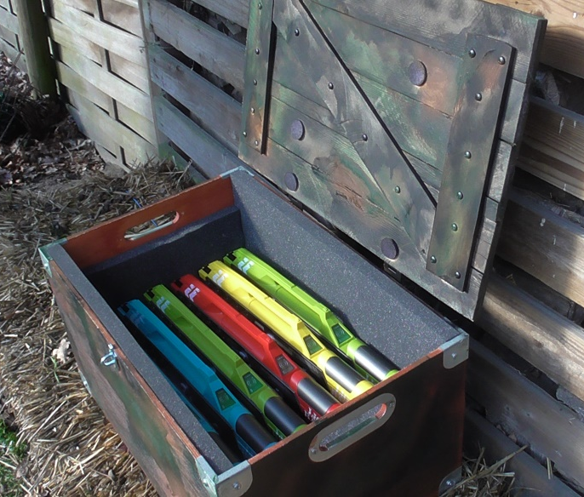
Uitnodiging
Kom jij ook?
Hoi……………………………………………………..
Op……………………………………………… geef ik een lasergamefeestje
Het begint om: ……………………..
En het is voorbij om: …………………...
Bij het volgende adres:
……………………………………………………………………
……………………………………………………..
Wat ik je nog wil zeggen: …………………….
………………………………………………………………………………
Groetjes van: ………………….
Ik geef een lasergamefeestje!

Slide 2
Ook lasergames huren?
Lasergamenvoorthuizen.nl

